Slide 1
Taller de Comprensión 3
Utilizo la Técnica de comprensión de Cuestionar
3°Básico
18-03-2024

Slide 2
Leamos el cuento “La pequeña Masai”
Ahora realizaremos lo siguiente:
Crea 8 preguntas relacionadas con el texto, pero también debes contestarlas, es decir, debes hacer 8 preguntas con sus respuestas…
¡¡¡¡A trabajar!!!!

Slide 3
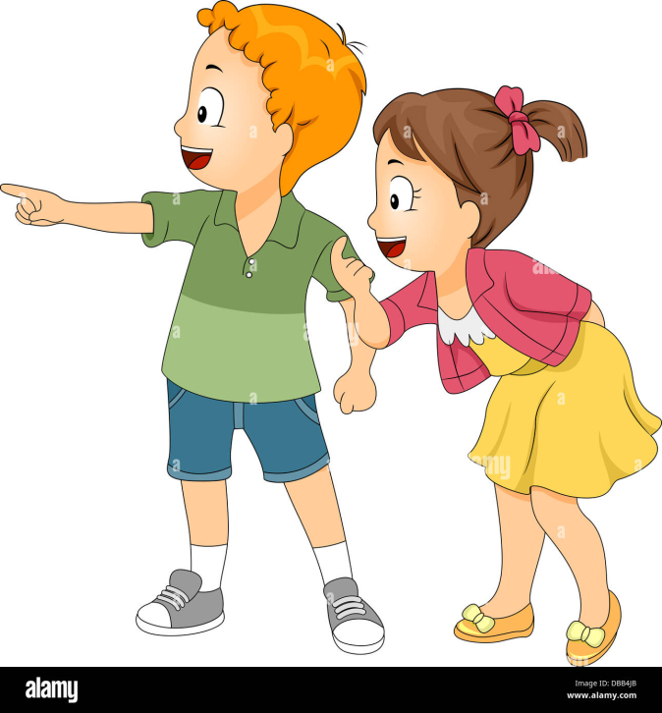
¿Qué es cuestionar?
Escribamos entre todos una explicación…

